Slide 1
第07单元 输入输出流与对象序列化

Slide 2
第7.1课 File类

Slide 3
7.1.1 File类及使用
Java文件类以抽象的方式代表文件名和目录路径名。该类主要用于文件和目录的创建、文件的查找和文件的删除、重命名文件等。
File对象代表磁盘中实际存在的文件和目录。File类是一个与流无关的类，File不能访问文件内容本身。如果需要访问文件内容本身，则需要使用输入/输出流。
创建一个File对象
（1）File(String pathname)：通过路径名（包含文件名）创建一个新File实例。
pathname：文件路径字符串（包含文件名）。
（2）File(String parent, String child)：根据parent路径名字符串和child路径名字符串（包含文件名）创建一个新File实例。
parent：父路径字符串。
child：子路径字符串，不能为空。
（3）File(File parent, String child)：根据父目录路径File实例和子目录或文件路径名字符串创建一个新 File 实例。
parent：父目录路径File实例。
child：子路径字符串（包含文件名）。

Slide 4
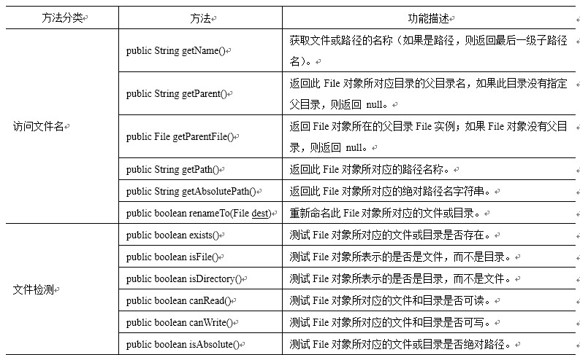
7.1.1 File类及使用（续）
File类常用的方法

Slide 5
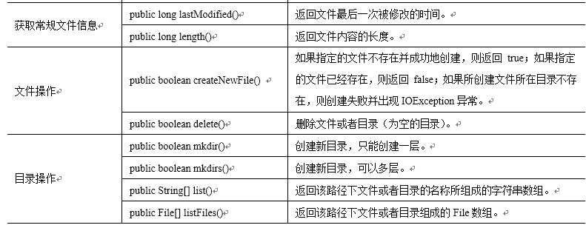
7.1.1 File类及使用（续）
File类常用的方法

Slide 6
7.1.1 File类及使用（续）
【代码7-1】 File类使用示例。使用File类获取C盘file目录下“example.txt”的文件信息；若文件不存在，则先创建。
1 import java.io.File;
2
3 public class FileDemo {
4 public static void main(String[] args) {
5 String path = "C:\\file", filename = "example.txt";
6 //创建文件对象
7 File file = new File(path);
8 //如果目录不存在，则创建
9 if (!file.exists()) {
10 file.mkdirs();
11 }
12
13 file = new File(path, filename);
14 //如果文件不存在，则创建
15 if (!file.exists()) {
16 try {
17 file.createNewFile();
18 } catch (Exception e) {
19 e.printStackTrace();
20 }
21 }
22
23 // 输出文件属性
24 System.out.println("文件名称："+file.getName());
25 System.out.println("文件的相对路径："+file.getPath());
26 System.out.println("文件的绝对路径："+file.getAbsolutePath());
27 System.out.println("文件是否可读取："+file.canRead());
28 System.out.println("文件是否可写入："+file.canWrite());
29 System.out.println("文件大小："+file.length()+"B");
30 }
31 }

Slide 7
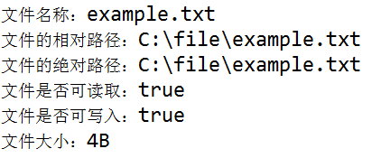
7.1.1 File类及使用（续）
程序运行结果如下：
说明：
（1）创建一个File类的对象时，如果它代表的文件不存在时，系统不会自动创建，必须调用File类对象的createNewFile( ) 方法创建；如果文件存在时，可以通过文件对象的 delete( )方法将其删除。
（2）Windows环境下，包含盘符的路径名前缀由驱动器号和一个“：”组成，如果路径名是绝对路径名，还可能后跟“\\”。

Slide 8
第7.2课 流

Slide 9
7.2.1 流的基本概念
大多数程序运行时需要从外部输入一些数据，能提供数据的地方称为数据源（source）；而程序的运行结果又要送到数据宿（destination），数据宿指接收数据的地方。
其中，数据源可以是磁盘文件、键盘或网络插口等，数据宿可以是磁盘文件、显示器、网络插口或者打印机等。
为解决数据源和数据宿的多样性而带来的输入/输出操作的复杂性与程序员所希望的输入/输出操作的相对统一、简化之间的关系，Java引入了“数据流”（data stream），简称流。
流是一个相对抽象的概念，所谓流就是一个传输数据的通道，这个通道可以传输相应类型的数据。进而完成数据的传输。这个通道被实现为一个具体的对象。

Slide 10
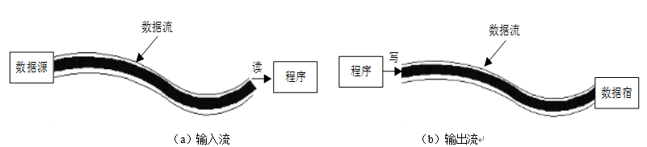
7.2.1 流的基本概念（续）
流可以被理解为一条“管子”。这条管子的一端与与程序相连，另一端与数据源（当输入数据时）或数据宿（当输出数据时）相连。
流具有如下特点：
（1）单向性，即流只能从数据源流向程序，或从程序流向数据宿。
（2）顺序性，即在流中间的数据只能依次流动，不可插队。
（3）流也是对象，它们也是由类生成的。基于不同的应用，可以设计不同的流类。

Slide 11
7.2.2 流的分类
流可以按照方向、内容（字节流，字符流）、源或宿的性质定义为不同的流类，形成一个较大的流体系。
1. 输入流和输出流
按照流的方向分为输入流（InputStream）与输出流（OuputStream）。
输入流：程序可以从中读取数据的流，而不能向其写入数据。
输出流：程序能向其中写入数据的流，而不能从中读取数据。
2. 字节流和字符流
按照处理的数据单位分为字节流和字符流。
字节流：以字节为单位传输数据的流，操作的数据单元是8位的字节。以InputStream、OutputStream作为抽象基类。字节流可以处理所有数据文件，若处理的是纯文本数据，建议使用字符流。
字符流：以字符为单位传输数据的流，操作的数据单元是字符。以Writer、Reader作为抽象基类。
通常情况下，如果进行输入/输出的内容是文本内容，则应该考虑使用字符流处理；如果进行输入/输出的内容是二进制内容，则应该考虑使用字节流处理。

Slide 12
7.2.2 流的分类（续）
3. 节点流和处理流
按照流是否直接与特定的地方（如磁盘、内存、设备等）相连，分为节点流和处理流两类。
节点流：节点流是低级流，直接跟数据源相接。可以从或向一个特定的地方（节点）读写数据。如FileReader。
处理流：不会直接与数据源相连，是对一个已存在的流的连接和封装，通过封装改变或提高流的性能。如BufferedReader是一个处理流，它可以提高流的处理效率。处理流的构造方法总是要带一个其他的流对象做参数。节点流是最根本的流。一个流对象经过其他流的多次包装，称为流的链接。

Slide 13
7.2.2 流的分类（续）
4. 缓冲流与转换流
缓冲流：提供一个缓冲区，能够提高输入/输出的执行效率，减少同节点的频繁操作。例如：BufferedInputStream/BufferedOutputStream、BufferedReader/BufferWriter。
转换流：将字节流转成字符流。字节流使用范围广，但字符流更方便。Java IO流中提供了两种用于将字节流转换为字符流的转换流。其中InputStreamReader用于将字节输入流转换为字符输入流，其中OutputStreamWriter用于将字节输出流转换为字符输出流。
5. 打印流
打印输出指定内容，根据构造参数中的节点流来决定输出到何处。PrintStream 用来打印输出字节数据；PrintWriter 用来打印输出字符数据。

Slide 14
第7.3课 字节流与字符流

Slide 15
根据流的组成单位，Java流可以分为字节流与字符流两大类。
字节流是以字节（Byte，8b）为单位的流，即把数据看成一个一个字节组成的序列。这种流可以处理任何类型的数据，包括二进制数据和文本数据。这也是一个较低层次的流。
字符流是以字符（Unicod码，char，16b）为单位的流，即把数据看成一个一个字符组成的序列。这种流可以处理字符数据和文本信息。但是，使用这种流时往往会遇到在 Unicode码与本地字符（如ASCII码）之间的转换问题，需要进行编码/解码处理。

Slide 16
由于流具有单向性，所以每种流都要分为输入流与输出流两种。
在Java中，字节输入流、字节输出流的基类分别是InputStream 、OutputStream，它们都有后缀Stream；字符输入流、字符输出流的基类分别是Reader、Writer。这4个都是抽象类，Java中其他多种多样变化的流均是由它们派生出来的。

Slide 17
7.3.1 字节流
1. InputStream类与OutputStream类
Inputstream类和Outputstream类都是抽象类，不能创建对象，可以通过子类来实例化。
1） InputStream类
InputStream类是所有字节输入流的父类，它定义了操作输入流的各种操作方法。
（1）InputStream类的主要方法
InputStream类的主要方法，如表所示。

Slide 18
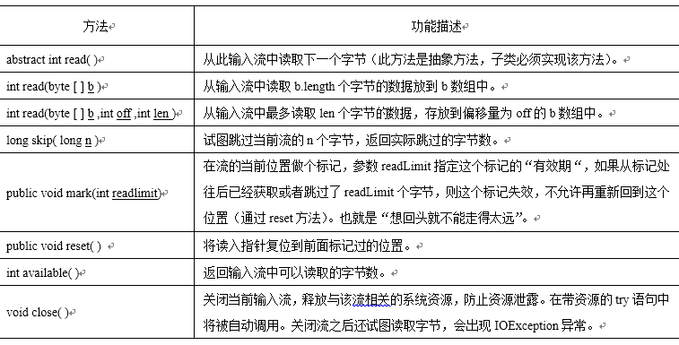
7.3.1 字节流（续）

Slide 19
7.3.1 字节流（续）
（2）InputStream类层次结构
InputStream类是一个抽象类，它派生了一系列实现类，形成如图所示的层次结构。
注意：
从JDK 1.8开始StringBufferInputStream和LineNumberInputStream已被废弃。StringBufferInputStream类建议用字符流的StringReader类来取代使用。LineNumberInputStream类建议使用字符流的LineNumberReader类来取代使用。

Slide 20
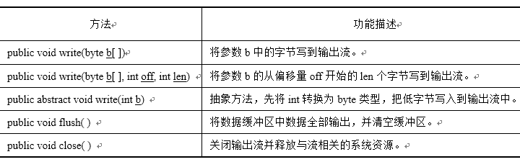
7.3.1 字节流（续）
2） OutputStream类
OutputStream类是所有字节输出流的父类，它定义了操作输出流的各种操作方法。
（1）OutputStream类的主要方法

Slide 21
7.3.1 字节流（续）
（2）OutputStream类层次结构
OutputStream类是一个抽象类，它派生了一系列实现类，形成如图所示的层次结构。

Slide 22
7.3.1 字节流（续）
2. FileInputStream类与FileOutputStream类
1）FileInputStream类
FileInputStream类创建的对象被称为文件字节输入流。FileInputStream类是从InputStream中派生出来的简单输入流类，该类适用于比较简单的文件读取，其所有方法都是从InputStream类继承并重写的。
创建文件字节输入流常用的构造方法有以下三种。
（1）FileInputStream(String fileName)：该构造方法以指定的文件名fileName，创建FileInputStream类的对象。
fileName：文件名称，包含有绝对路径或相对路径。
（2）FileInputStream(File file)：该构造方法以指定的File对象，创建FileInputStream类的对象。
file：File文件类型的实例对象。

Slide 23
7.3.1 字节流（续）
2）FileOutputStream类
FileOutputStream类创建的对象被称为文件字节输出流。FileOutputStream类是OutputStream类的子类，它实现的文件的写入，能够以字节形式写入文件中。该类的所有方法都是从OutputStream类继承而来并重写的。创建文件字节输出流常用的构造方法有以下四种。
（1）FileOutputStream(String fileName)：该构造方法以指定的文件名fileName，创建FileOutputStream类的对象。
fileName：文件名称，包含有绝对路径或相对路径。
（2）FileOutputStream(String fileName, boolean append)：该构造方法以指定的文件名fileName，创建FileInputStream类的对象。
fileName：文件名称，包含有绝对路径或相对路径。
append：如果append的值为 true，则向文件中追加内容；值为false，则是覆盖文件中原有的内容。
（3）FileOutputStream(File file)：该构造方法以指定的File对象，创建FileOutputStream类的对象。
file：File文件类型的实例对象。
（4）FileOutputStream(File file, boolean append)：该构造方法以指定的File对象，创建FileOutputStream类的对象。
file：File文件类型的实例对象。
append：如果append的值为 true，则向文件中追加内容；值为false，则是覆盖文件中原有的内容。

Slide 24
7.3.1 字节流（续）
【代码7-2】 FileInputStream类和FileOutputStream类使用示例。
1 import java.io.*;
2
3 public class FileStreamDemo {
4 public static void main(String[] args) throws IOException {
5 String path = "C:\\file", filename = "example1.dat";
6 // 创建文件对象
7 File file = new File(path);
8 // 如果目录不存在，则创建
9 if (!file.exists()) {
10 file.mkdirs();
11 }
12
13 file = new File(path, filename);
14 // 如果文件不存在，则创建
15 if (!file.exists()) {
16 file.createNewFile();
17 }
18
19 // 创建文件字节输出流对象
20 FileOutputStream output = new FileOutputStream(file);
21 // 将值写入文件
22 for (int i = 1; i <= 10; i++) {
23 output.write(i);
24 }

Slide 25
7.3.1 字节流（续）
25 // 关闭流
26 output.close();
27
28 try (
29 // 创建文件字节输入流对象
30 FileInputStream input = new FileInputStream("C:\\file\\example1.dat");) {
31 // 从文件读取值
32 int value;
33 while ((value = input.read()) != -1) {
34 System.out.print(value + " ");
35 }
36 }
37 }
38 }
程序运行结果如下：
1 2 3 4 5 6 7 8 9 10

Slide 26
7.3.1 字节流（续）
说明：
当流不再需要使用时，需调用close( )方法将其关闭，见代码第26行。不关闭流可能会在输出文件中造成数据受损，或导致其他的程序设计错误。
也可使用从JDK7开始提供的try-with-resource来声明和创建输入输出流，从而在使用后可以自动关闭，就不必调用close( )方法了，见代码第28-30行。
try-with-resource语法格式如下：
try(声明和创建资源){ 使用资源处理文件; }

Slide 27
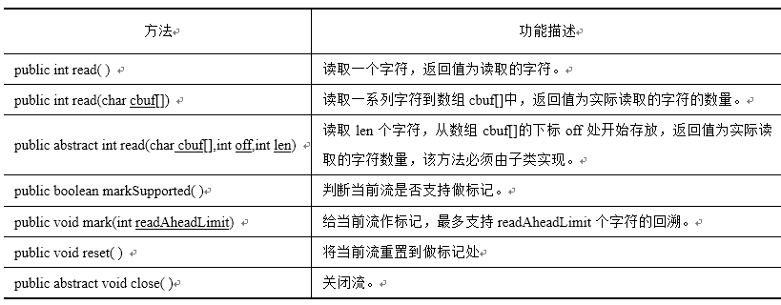
7.3.2 字符流
1. Reader类与Writer类
1）Reader类
Reader类是一个抽象类，它代表字符流。Reader类是所有字符输入流的父类，它定义了操作字符输入流的各种方法。
（1）Reader类的主要方法
Reader类的主要方法，如表所示。在这些方法中, 除了处理单位是char而不是byte外，其他与InputStream中的方法类似。

Slide 28
7.3.2 字符流（续）
（2）Reader类层次结构
Reader类是一个抽象类，它派生了一系列实现类，形成如图所示的层次结构。

Slide 29
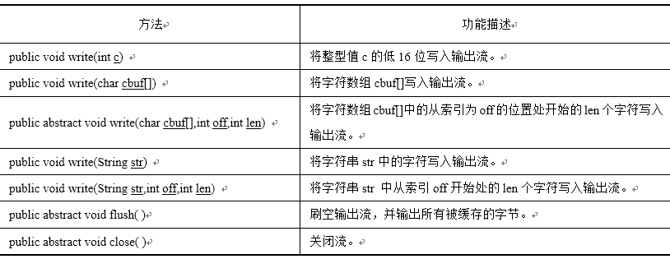
7.3.2 字符流（续）
2）Writer类
Writer类是所有字符流输出类的父类，它定义操作输出流的各种方法。
（1）Writer类的主要方法
Writer类的主要方法，如表所示。这些方法中，除了处理单位是char而不是Byte外，其他与OutputStream中的方法类似。

Slide 30
7.3.2 字符流（续）
（2）Writer类层次结构
Writer类是一个抽象类，它派生了一系列实现类，形成如图所示的层次结构。

Slide 31
7.3.2 字符流（续）
2. FileReader类与FileWriter类
1）FileReader类
FileReader类从InputStreamReader类继承而来，该类按字符读取流中数据，是文件字符输入流。该类的所有方法都是从Reader类中继承来的。FileReader类的常用构造方法有以下两种。
（1）FileReader(String fileName)：该构造方法以指定的文件名fileName，创建FileReader类的对象。
fileName：文件名称，包含有绝对路径或相对路径。
（2）FileReader(File file)：该构造方法以指定的File对象，创建FileReader类的对象。
file：File文件类型的实例对象。

Slide 32
7.3.2 字符流（续）
2）FileWriter类
FileWriter 类从 OutputStreamWriter 类继承而来。该类按字符向流中写入数据，是文件字符输出流。可以通过以下几种构造方法创建需要的对象。
（1）FileWriter(String fileName)：该构造方法以指定的文件名fileName，创建FileWriter类的对象。
fileName：文件名称，包含有绝对路径或相对路径。
（2）FileWriter(String fileName, boolean append)：该构造方法以指定的文件名fileName，创建FileWriter类的对象。
fileName：文件名称，包含有绝对路径或相对路径。
append：如果append的值为 true，则向文件中追加内容；值为false，则是覆盖文件中原有的内容。
（3）FileWriter(File file)：该构造方法以指定的File对象，创建FileWriter类的对象。
file：File文件类型的实例对象。
（4）FileWriter(File file, boolean append)：该构造方法以指定的File对象，创建FileWriter类的对象。
file：File文件类型的实例对象。
append：如果append的值为 true，则向文件中追加内容；值为false，则是覆盖文件中原有的内容。

Slide 33
7.3.2 字符流（续）
【代码7-3】 FileReader类和FileWriter类使用示例。
1 import java.io.*;
2
3 public class FileReaderWriterDemo {
4 public static void main(String[] args) throws IOException {
5 String path = "C:\\file", filename = "example2.txt";
6 String str = "Hello World!";
7 // 创建文件对象
8 File file = new File(path);
9 // 如果目录不存在，则创建
10 if (!file.exists()) {
11 file.mkdirs();
12 }
13
14 file = new File(path, filename);
15 // 如果文件不存在，则创建
16 if (!file.exists()) {
17 file.createNewFile();
18 }
19

Slide 34
7.3.2 字符流（续）
20 try(FileWriter output=new FileWriter(file);){
21 char[] charArray = str.toCharArray();
22 //输出字符数组数据；
23 output.write(charArray);
24 }
25
26 try(FileReader input=new FileReader(file);){
27 char[] b=new char[100];
28 //读取数据，并保存在数组中；
29 input.read(b);
30 System.out.print(b);
31 }
32 }
33 }
程序运行结果如下：
Hello World!

Slide 35
第7.4 课 缓冲流与转换流

Slide 36
7.4.1 缓冲流
Java IO通过缓冲流来提高读/写效率，普通的字节流、字符流都是一个字节或一个字符这样读取的，而缓冲流则是将数据先缓冲起来，然后一起写入或者读取出来。经常使用的是readLine( )方法，表示一次读取一行数据。
注意：
缓冲流在调用write方法写入数据时，是写入的缓冲区，如果缓冲区满了自动执行写操作，缓冲区不满则需要执行flush方法强制写入到输出设备，调用close方法也会强制写入。

Slide 37
7.4.1 缓冲流（续）
1. 字节缓冲流
字节缓冲流有两个：缓冲输入流BufferedInputStream和缓冲输出流BufferedOutputStream。两个缓冲字节流是分别间接派生自InputStream和OutputStream两个抽象类。两个缓冲字节流只是对字节流进行了包装，继承或覆盖了它们父类的有关方法，使用方式和字节流基本一致。
两个字节缓冲流具有如下形式的构造方法：
public BufferedInputStream(InputStream in)
public BufferedInputStream(InputStream in, int size)
public BufferedOutputStream(OutputStream out)
public BufferedOutputStream(OutputStream out, int size)
可以看出，字节缓冲流是用顶层流的引用作为参数创建的，或者说是对于它们顶层类的包装。其中，size表示缓冲区大小。在缺省形式下，缓冲区大小默认为32B。

Slide 38
7.4.1 缓冲流（续）
2. 字符缓冲流
字符缓冲流也有两个：缓冲输入流BufferedReader和缓冲输出流BufferedWriter。两个缓冲字符流分别直接派生自Reader和Writer两个抽象类。
两个字符缓冲流具有如下形式的构造方法：
public BufferedReader(Reader in)
public BufferedReader(Reader in, int size)
public BufferedWriter(Writer out)
public BufferedWriter(Writer out, int size)
可以看出，字符缓冲流同样用顶层流的引用作为参数创建的，或者说是对于它们顶层类的包装。其中，size表示缓冲区大小。在缺省形式下，缓冲区大小默认也为32B。
相较于字节缓冲流，常用的是两个字符缓冲流，因为它们各定义了一个用于行操作的方法：
String readLine ( ); // 定义在BufferedReader类中，整行读取字符，直到遇到换行符。
void newLine( ); // 定义在BufferedWriter类中，按照操作系统规定创建一个换行符。
注意：
不同的操作系统中，换行符的规定不同。例如在Windows中是“\r\n”，而在Linux中是“\n”。

Slide 39
7.4.1 缓冲流（续）
【代码7-4】 BufferedReader类和BufferedWriter类使用示例。
1 import java.io.*;
2
3 public class BufferedStreamDemo {
4 public static void main(String[] args) {
5 String path = "C:\\file", filename = "example3.txt";
6
7 try {
8 // 创建文件对象
9 File file = new File(path);
10 // 如果目录不存在，则创建
11 if (!file.exists()) {
12 file.mkdirs();
13 }
14
15 file = new File(path, filename);
16 // 如果文件不存在，则创建
17 if (!file.exists()) {
18 file.createNewFile();
19 }
20

Slide 40
7.4.1 缓冲流（续）
21 /** 写文件 */
22 FileWriter writer = new FileWriter(file);
23 BufferedWriter bw = new BufferedWriter(writer);
24 bw.write("宝剑锋从磨砺出");
25 // 写入换行符(根据平台写入对应的换行符)
26 bw.newLine();
27 bw.write("梅花香自苦寒来");
28 bw.newLine();
29 // windows下使用\r\n也能换行
30 bw.write("学如逆水行舟,不进则退" + "\r\n");
31 bw.write("心似平原走马,易放难收");
32 // 必须刷新缓冲区
33 bw.flush();
34
35 /** 读文件 */
36 // 存储读取的文件内容
37 String record = null;
38 // 记录行数
39 int count = 0;
40 FileReader reader = new FileReader("c:\\file\\example3.txt");
41 BufferedReader br = new BufferedReader(reader);

Slide 41
7.4.1 缓冲流（续）
42 // 每次读取一整行数据，返回值为空时说明读取到文件末尾
43 while ((record = br.readLine()) != null) {
44 count++;
45 System.out.println("当前行数" + count + ":" + record);
46 }
47 // 关闭流
48 bw.close();
49 br.close();
50 writer.close();
51 reader.close();
52 } catch (FileNotFoundException e) {
53 e.printStackTrace();
54 } catch (IOException e) {
55 e.printStackTrace();
56 }
57 }
58 }
程序运行结果如下：
当前行数1:宝剑锋从磨砺出
当前行数2:梅花香自苦寒来
当前行数3:学如逆水行舟,不进则退
当前行数4:心似平原走马,易放难收

Slide 42
7.4.2 转换流
1. 转换流概述
在缓冲流中，常用的是两个字符缓冲流。那么两个字节流如何使用缓冲技术来提高处理效率呢？为此，Java提供了两个转换流InputStreamReader类和OutputStreamWriter类分别用于将输入字节流和输出字节流转换为输入字符流和输出字符流。它们分别是Read类和Writer类的实现类。所以，它们继承了Read类和Writer类的有关方法。
2. 转换格式
使用这两个类进行转换很简单，就是用字节流的引用作为它们构造器的参数，或者说是对于字节流的包装。包装时，可以指定字符编码集，也可以使用默认字符编码集，形成如下4种形式。
（1）构造一个默认编码集的InputStreamReader类对象：
InputStreamReader isr = new InputStreamReader(InputStream in);
（2）构造一个指定编码集的InputStreamReader类对象：
InputStreamReader isr = new InputStreamReader(InputStream in,String charsetName);
（3）构造一个默认编码集的OutputStreamWriter类对象：
OutputStreamWriter osw = new OutputStreamWriter(OutputStream out);
（4）构造一个指定编码集的OutputStreamWriter类对象：
OutputStreamWriter osw = new OutputStreamWriter(OutputStream out,String charsetName);

Slide 43
7.4.2 转换流（续）
3. 参数说明
（1）charsetName用于指定字符集编码。常用的字符编码有下列几种：
GBK/GBK2312：国标中文编码，前者包含简体中文和繁体中文，后者仅有简体中文。
ISO 8859-1：国际通用吗，可以表示任何文字。
Unicode：十六进制编码，可以准确地表示出任何语言文字。
UTF-8：部分Unicode，部分ISO 8859-1，适合网络传输。
（2）in是一个输入字节流对象，可以通过如下形式获取：
通过读取键盘上的数据：InputStream in = System.in。
从文件获取：InputStream in = new FileInputStream(String fileName)。
通过Socket获取。
（3）out是一个输出字节流，可以通过如下形式形成：
通过 OutputStream out = System.out显示到控制台上。
通过OutputStream out = new FileoutputStream(String fileName)输出到文件中。
通过Socket获取。

Slide 44
7.4.2 转换流（续）
【代码7-5】 InputStreamReader类和OutputStreamWriter类使用示例。
1 import java.io.*;
2
3 public class TransformStream {
4 public static void main(String[] args) throws IOException {
5 String path = "C:\\file", filename = "example4.txt";
6
7 // 创建文件对象
8 File file = new File(path);
9 // 如果目录不存在，则创建
10 if (!file.exists()) {
11 file.mkdirs();
12 }
13
14 file = new File(path, filename);
15 // 如果文件不存在，则创建
16 if (!file.exists()) {
17 file.createNewFile();
18 }
19
20 // 以System.in作为读取的数据源，即从键盘读取
21 BufferedReader br = new BufferedReader(new InputStreamReader(System.in));
22 // 允许添加内容，不会清除原有数据源
23 BufferedWriter bw = new BufferedWriter(new OutputStreamWriter(new FileOutputStream(file, true)));

Slide 45
7.4.2 转换流（续）
24 String s = null;
25 System.out.println("请输入：");
26 // 直接回车结束输入
27 while (!(s = br.readLine()).equals("")) {
28 bw.write(s);
29 // 写入换行符
30 bw.newLine();
31 }
32 bw.flush();
33
34 // 存储读取的文件内容
35 String record = null;
36 br = new BufferedReader(new FileReader(file));
37 System.out.println("您输入的内容是：");
38 // 每次读取一整行数据，返回值为空时说明读取到文件末尾
39 while ((record = br.readLine()) != null) {
40 System.out.println(record);
41 }
42
43 bw.close();
44 br.close();
45 }
46 }

Slide 46
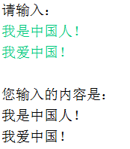
7.4.2 转换流（续）
程序运行结果如下：
说明：
（1）因为System.in是一个InputStream对象，缓冲字符流无法直接使用，需要通过转换流将字节流转成字符流。然后使用字符输入处理流的readLine( )每次读取一行，使用newLine( )完成换行。
（2）通常使用IO流写入文件时，写入的数据总会覆盖原来的数据，这是因为文件输出流默认不允许追加内容，所以需要为FileOuputStream、FileWriter的构造参数boolean append 传入true。

Slide 47
第7.5 课 打印流

Slide 48
打印流只做输出没有输入，即只能写数据（只能针对目的地文件进行操作），不能读数据（不能针对源文件进行操作）。
打印流分为：字节打印流（PrintStream）和字符打印流（PrintWriter）。

Slide 49
7.5.1 PrintStream类
1. PrintStream及其构造器
PrintStream是字节类型的打印输出流，它继承于FilterOutputStream。PrintStream 是用来装饰其它输出流。它能为其他输出流添加功能，使它们能够方便地打印各种类型的数据（而不仅限于byte型）的格式化表示形式。PrintStream的构造方法有如下两种形式：
（1）由OutputStream创建新PrintStream。
PrintStream(OutputStream out); // 不自动flush，采用默认字符集
PrintStream(OutputStream out, boolean autoFlush);// 带自动flush，采用默认字符集
PrintStream(OutputStream out, boolean autoFlush, String charsetName); // 带自动flush，采用charsetName字符集

Slide 50
7.5.1 PrintStream类（续）
（2）由文件名或文件对象创建新PrintStream。
PrintStream(String fileName); // 不自动flush，采用默认字符集
PrintStream(String fileName, String charsetName); // 不自动flush，采用charsetName字符集
PrintStream(File file); // 不自动flush，采用默认字符集
PrintStream(File file, String charsetName); // 不自动flush，采用charsetName字符集
说明：
（1）参数autoFlush为true是能自动刷新。
（2）所谓“自动flush”，就是每次执行print( )，println( )，write( )方法，都会调用flush( )方法；而“不自动flush”，则需要手动调用flush( )方法。

Slide 51
7.5.1 PrintStream类（续）
2. PrintStream的主要方法
1）返回类型为PrintStream的方法
（1）append(参数); 将指定数据添加到该PrintStream对象。参数可以是
char c：将指定字符添加到此 Writer。
CharSequence csq：将指定的字符序列添加到此Writer。
CharSequence csq, int start, int end：将指定字符序列的子序列添加到此Writer。
（2）PrintStream format(String format, Object... args); 格式化数据。

Slide 52
7.5.1 PrintStream类（续）
2）返回类型为void的方法
（1）println(Object obj); 显示obj，可以是基本数据类型或对象，并换行。
（2）print(Object obj); 同上，但不换行。
（3）write(参数); 写入字节。参数可以是：
int b：写入整型数。
char[] buf：写入字符数组。
char[] buf, int off, int len：写入字符数组的某一部分。
String s：写入字符串。
（4）void close( ); 关闭该流并释放与之关联的所有系统资源。
（5）void flush( ); 执行更新
3）返回类型为boolean类型的方法
checkError( ); 刷新流并检查其错误状态。

Slide 53
7.5.1 PrintStream类（续）
【代码7-6】 PrintStream类使用示例。
1 import java.io.*;
2
3 public class PrintStreamDemo {
4 public static void main(String[] args) throws IOException {
5 String path = "C:\\file", filename = "example5.txt";
6
7 // 创建文件对象
8 File file = new File(path);
9 // 如果目录不存在，则创建
10 if (!file.exists()) {
11 file.mkdirs();
12 }
13
14 file = new File(path, filename);
15 // 如果文件不存在，则创建
16 if (!file.exists()) {
17 file.createNewFile();
18 }
19

Slide 54
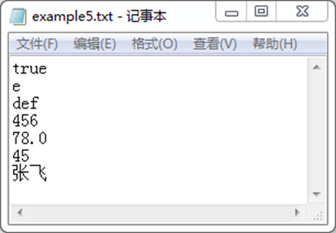
7.5.1 PrintStream类（续）
20 // 以文件对应FileOutputStream作为参数创建PrintStream对象
21 try (PrintStream ps = new PrintStream(new FileOutputStream(file));) {
22 ps.println(true);
23 ps.println('e');
24 ps.println(new char[] { 'd', 'e', 'f' });
25 ps.println(456l);
26 ps.println(78f);
27 ps.println(45);
28 ps.println("张飞");
29 ps.flush();
30 }
31 }
32 }

Slide 55
7.5.2 PrintWriter类
1. PrintWriter及其构造器
PrintWriter 是字符类型的打印输出流，它继承于Writer。PrintStream用于向文本输出流打印对象的格式化表示形式。PrintStream的构造方法有如下三种基本形式：
（1）由OutputStream创建新PrintWriter。
public PrintWriter(OutputStream out); // 不带自动刷新
public PrintWriter(OutputStream out, boolean autoFlush); // 带自动刷新
（2）由Writer创建新PrintWriter。
PrintWriter(Writer out); // 不带自动刷新
PrintWriter(Writer out, boolean autoFlush); // 带自动刷新
参数autoFlush为true是能自动刷新。
（3）由文件名或文件对象创建新PrintWriter。
public PrintWriter(String fileName);
public PrintWriter(String fileName, String charsetName);
public PrintWriter(File file);
public PrintWriter(File file, String charsetName);

Slide 56
7.5.2 PrintWriter类（续）
2. PrintWriter的主要方法
1）返回类型为PrintWriter的方法
append(参数); 将指定数据添加到该PrintWriter对象。参数可以是
char c：将指定字符添加到此 Writer。
CharSequence csq：将指定的字符序列添加到此Writer。
CharSequence csq, int start, int end:：将指定字符序列的子序列添加到此Writer。
2）返回类型为void的方法
（1）println(Object obj); 显示obj，可以是基本数据类型或对象，并换行。
（2）print(Object obj); 同上，但不换行。

Slide 57
7.5.2 PrintWriter类（续）
（3）write(参数); 写入字符。参数可以是：
char c：写入字符。
char[] buf：写入字符数组。
char[] buf, int off, int len：写入字符数组的某一部分。
String s：写入字符串。
String s, int off, int len：写入字符串的某一部分。
（4）void close( ); 关闭该流并释放与之关联的所有系统资源。
（5）void flush( ); 执行更新
3）返回类型为boolean类型的方法
checkError( ); 刷新流并检查其错误状态。

Slide 58
7.5.2 PrintWriter类（续）
【代码7-7】 PrintWriter类使用示例。
1 import java.io.*;
2
3 public class PrintWriterDemo {
4 public static void main(String[] args) throws IOException {
5 String path = "C:\\file", filename = "example6.txt";
6
7 // 创建文件对象
8 File file = new File(path);
9 // 如果目录不存在，则创建
10 if (!file.exists()) {
11 file.mkdirs();
12 }
13
14 file = new File(path, filename);
15 // 如果文件不存在，则创建
16 if (!file.exists()) {
17 file.createNewFile();
18 }
19
20 // 创建一个字符打印流对象,启动自动刷新
21 PrintWriter pw = new PrintWriter(new FileWriter(file), true);

Slide 59
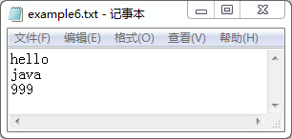
7.5.2 PrintWriter类（续）
22 // 加入换行
23 pw.println("hello");
24 pw.println("java");
25 pw.println(999);
26 // 关闭流
27 pw.close();
28 }
29 }

Slide 60


知识链接
链7.1 RandomAccessFile类

Slide 61
第7.6 课 对象序列化

Slide 62
对于基本类型的数据，如int、double、char等，程序可以简单地将其保存到文件中，也可以从文件中读取以再次使用；基本类型的数据在网络中传输时，客户端和服务端都能正确识别。
但是对于复杂的对象类型数据，如果需要持久保存，使用简单的文件读取方法会出现一些问题；不经处理在网络中直接传输，客户端和服务端也不能正确识别。
为了将对象类型数据持久保存或在网络中传输，需要用到Java提供的对象序列化技术。
对象序列化的目标是将对象保存中磁盘中，或允许在网络中直接传输对象。

Slide 63
7.6.1 对象序列化概念
对象序列化（object serialization）就是把Java对象写入IO流中，转换为字节序列的过程；
对象反序列化（object deserialization）就是用IO流将字节序列恢复为Java对象的过程。
对象序列化的作用如下：
（1）对象序列化可以把对象的字节序列永久地保存到硬盘上，通常存放在一个文件中。
（2）对象序列化可以用于在网络中传输对象。
（3）对象序列化使得对象可以脱离程序的运行而独立存在。

Slide 64
7.6.2 序列化和反序列化步骤
一个类的对象要想序列化成功，必须满足两个条件：
（1）该类必须实现java.io.Serializable接口。该接口无需实现任何方法，仅作标记，说明该类可以实现序列化。实现这个接口可以启动Java的序列化机制，自动完成存储对象的过程。
（2）该类的所有属性必须是可序列化的。如果某些属性不需要序列化，则该属性必须注明是短暂的（transient），Java序列化时，会忽略掉此属性。若序列化对象的成员变量是一个引用类型，则该引用类型变量的类也要实现Serializable接口，保证序列化过程中用到的类都要实现序列化，不然会出现异常。

Slide 65
7.6.2 序列化和反序列化步骤（续）
1. 序列化步骤
（1）使用ObjectOuputStream类创建一个对象输出流。
ObjectOutputStream out = new ObjectOutputStream(FileOutputStream out);
（2）调用对象输出流的writeObject( )方法将对象进行序列化，得到字节序列写入流中。也就是将对象转成二进制流。
out.writeObject(Object obj);
（3）刷新缓冲并关闭流。
out.flush( );
out.close( );

Slide 66
7.6.2 序列化和反序列化步骤（续）
2. 反序列化步骤
（1）使用ObjectInputStream类创建一个对象输入流。
ObjectInputStream in = new ObjectInputStream(FileInputStream in);
（2）调用对象输入流readObject()方法读取字节序列，把参数反序列化成对象，返回该对象
in.readObject();
（3）关闭流。
in.close( );
注意：
（1）反序列化将二进制流数据转成对象，所以在此之前要保证该类存在，不然Java对象没有存在意义。
（2）反序列化时如果读取的序列化文件中存在多个对象，则必须按照他们序列化的顺序来读取，不然会出错。
（3）如果成员变量使用transient修饰，那么反序列化后，该成员变量数据没有。
（4）反序列化的对象没有使用构造器来初始化。

Slide 67
7.6.2 序列化和反序列化步骤（续）
【代码7-8】 对象序列化和反序列化示例。
1 import java.io.*;
2
3 public class SerializationDemo {
4 /** 主方法 */
5 public static void main(String[] args) throws IOException, ClassNotFoundException {
6 String path = "C:\\file", filename = "example2.dat";
7
8 // 创建文件对象
9 File file = new File(path);
10 // 如果目录不存在，则创建
11 if (!file.exists()) {
12 file.mkdirs();
13 }
14
15 file = new File(path, filename);
16 // 如果文件不存在，则创建
17 if (!file.exists()) {
18 file.createNewFile();
19 }
20

Slide 68
7.6.2 序列化和反序列化步骤（续）
21 // 序列化
22 Student stu1 = new Student("赵飞", 18);
23 ObjectOutputStream oos = new ObjectOutputStream(new FileOutputStream(file));
24 oos.writeObject(stu1);
25 oos.writeObject(new Student("李云", 19));
26 oos.flush();
27 oos.close();
28
29 // 反序列化
30 ObjectInputStream ois = new ObjectInputStream(new FileInputStream(file));
31 Student stu2 = (Student) ois.readObject();
32 System.out.println(stu2);
33 stu2 = (Student) ois.readObject();
34 System.out.println(stu2);
35 ois.close();
36 }
37 }
38

Slide 69

7.6.2 序列化和反序列化步骤（续）
39 /** 对象要序列化，要实现Serializable接口 */
40 class Student implements Serializable {
41 /** 序列化版本号 */
42 private static final long serialVersionUID = 1L;
43 private String name;
44 private int age;
45
46 public Student(String name, int age) {
47 super();
48 this.name = name;
49 this.age = age;
50 }
51
52 @Override
53 public String toString() {
54 return "Student [name=" + name + ", age=" + age + "]";
55 }
56 }

Slide 70
7.6.2 序列化和反序列化步骤（续）
说明：
（1）第40行，一个类的对象要想序列化，该类必须实现 java.io.Serializable 接口。若不实现该接口，就把对象写入文件，会引发如下异常：
Exception in thread "main" java.io.NotSerializableException
（2）第42行，为了在反序列化时确保序列化版本的兼容性，Java序列化提供了一个private static final long serialVersionUID 的序列化版本号（具体数值自己定义），只要版本号相同，即使更改了序列化属性，对象也可以正确被反序列化回来。如果反序列化使用的class的版本号与序列化时使用的不一致，反序列化会报InvalidClassException异常。建议所有可序列化的类加上serialVersionUID 版本号。

